Slide 1
Techniques web en python
Cours 4 : Pandas + Monitorer ses programmes

Slide 2
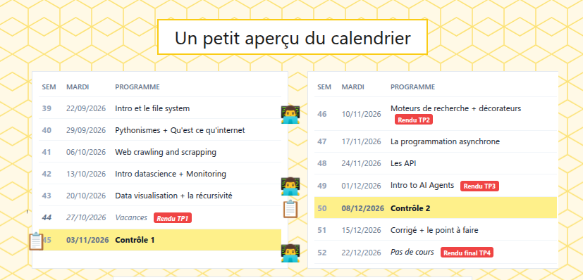
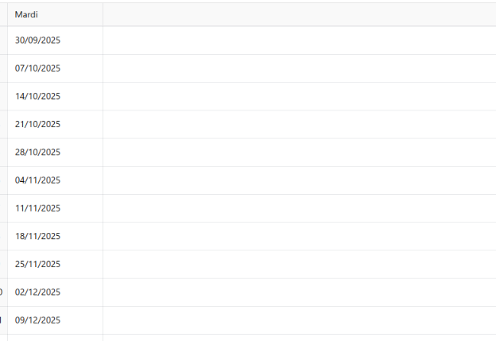


Rappel
???

Slide 3
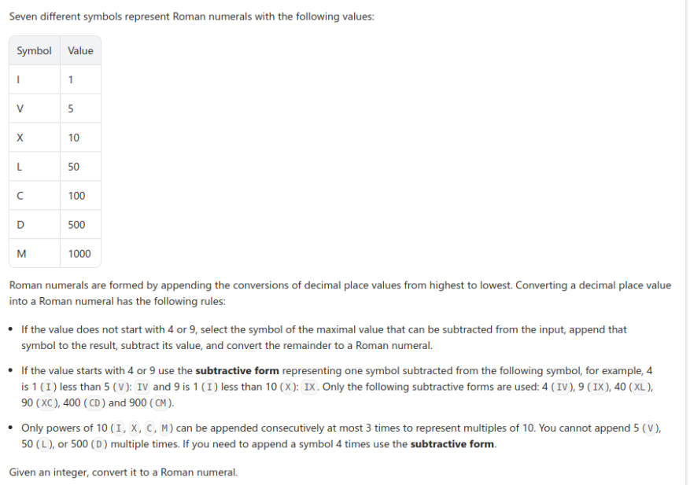
Capture d’écran
leetcode

Slide 4
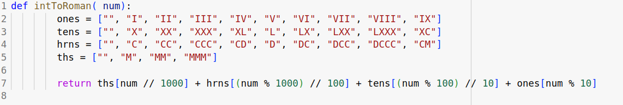
1) tradeof entre la mémoire prise et la complexité du code

Slide 5
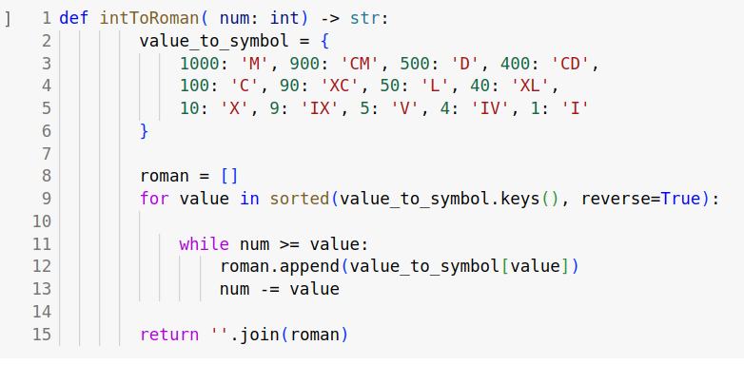
2) stocker moins de valeurs

Slide 6
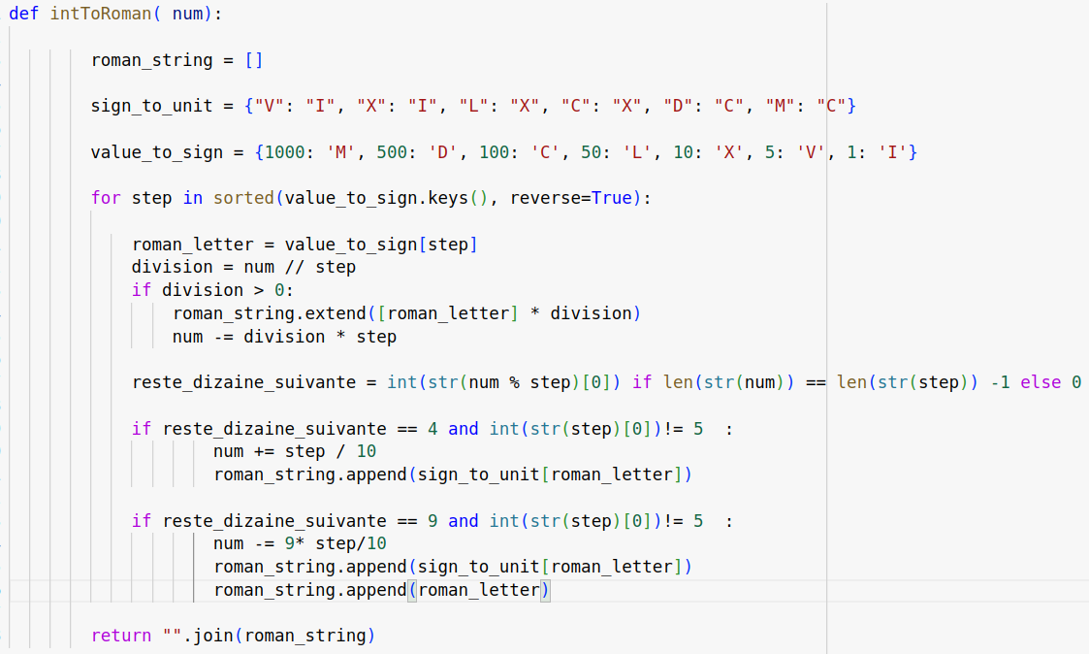
3) Une solution générique mais un peu complexe

Slide 7
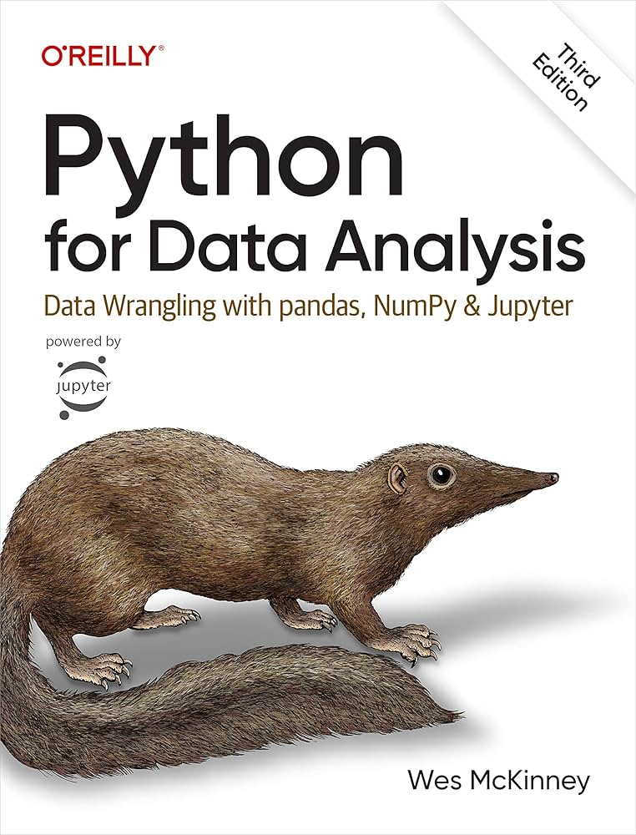
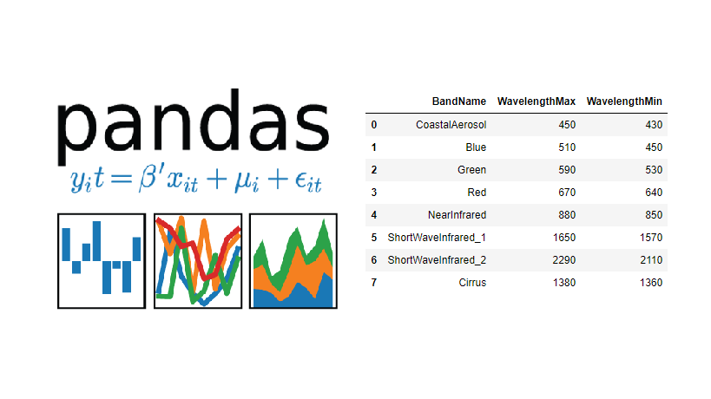

Pandas

Slide 8
Pandas : la librairie spécialisée pour traiter et exploiter les donneés
Un objet fondamental, le DataFrame qui est fait pour stocker des données tabulaires
Des opérations qui transforment un dataframe en un autre
Une philosophie reposant sur l’enchaînement des méthodes
Des manières de combiner plusieurs sources de données un peu à la manière de SQL
=> moins on en fait mieux on se porte, un code court est sans doute bon et la plupart de ce que vous voulez faire peut se faire en trois lignes max

Slide 9
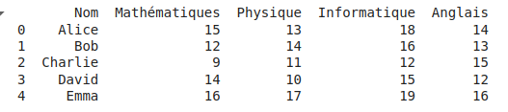
0) L’objet Dataframe
Une ligne = une observation
Une colonne =un attribut
équivalent à une liste de dictionnaires

Slide 10
1) charger ses données
Import pandas as pd
df = pd.read_csv(path) # tout un écosystème de connecteurs
ou : créer à partir d’un dictionnaire de listes
df = DataFrame(dic)

Slide 11
2) regarder ses données
df.head(n) / df.tail(n) : afficher les n premières ou dernières lignes
df[‘clé’] : sélection d’une colonne uniquement
NB : on peut sélectionner plusieurs colonnes en donnant une liste de clés df[[‘clé1’,’clé2’...]
df.loc[slicing] : sélection d’une partie des colonnes
NB : rappel sur le slicing https://www.w3schools.com/python/python_strings_slicing.asp

Slide 12
3) masques et sélection d’une partie du df
On peut ne retenir qu’une partie du dataset (lignes) qui satisfont une certaine condition.
Pour se faire on crée ce que l’on appelle des masques, des expressions boléennes et on sélectionne la partie du dataframe pour lequel le masque vaut True
même principe que les matrices numpy
syntaxe : df[masque]
df_notes[df_notes['Informatique'] > 15]

Slide 13
4) application d’opérations basiques sur les colonnes
Une fois qu’on a sélectionné une colonne, on peut effectuer dessus des opérations élémentaires.
Il faut distinguer les opérations non transformatives (calcul d’une valeur à partir de toutes les valeurs de la colonne) d’opérations transformatives qui modifient le contenu de la cellule (opération appliquée à chaque case).
Parmi les opérations les plus fréquentes, on trouve .mean()
.unique() , .count() , .std() (standard deviation = écart type)

Slide 14
5) opérations transformatives
On peut créer de nouvelles colonnes à partir des précédentes
ex df[‘full_price’] = df[‘object_price’] +df[‘tax’]
Quand les colonnes contiennent du texte il faut convertir le contenu en texte avec la méthode .str avant d’effectuer des opérations classiques sur les strings.
Ex : df[‘prenom’] = df[‘name’].str.split().str[0]
Exemple de chaînage de méthodes

Slide 15
6) groupby
Le groupby en pandas permet de regrouper les données d'un DataFrame en fonction des valeurs d'une ou plusieurs colonnes. Ensuite, des fonctions d'agrégation (comme la moyenne, la somme, le comptage, etc.) ou des fonctions personnalisées peuvent être appliquées sur chaque groupe. Cela permet de résumer ou d'analyser les données par sous-ensemble de manière efficace.
Fait de la (ou des) colonnes données en objet du groupby les observations
NB : groupby crée un nouveau DataFrame sans modifier le premier !!
grouped = df.groupby('Classe').mean()

Slide 16
7) value counts
La méthode value_counts() en pandas est utilisée pour compter la fréquence d'apparition des différentes valeurs dans une colonne d'un DataFrame ou d'une Series. C'est un outil très pratique pour obtenir un aperçu rapide de la répartition des données dans une colonne.
NB : value_counts() renvoie une Series (et non un DataFrame) avec, comme index, les valeurs uniques de la colonne choisie, et comme valeurs, le nombre d'apparitions de ces éléments dans le dataset.
classe_counts = df['Classe'].value_counts().

Slide 17
8) Gestion des Nan
Nan = Not a Number cf numpy
valeur par défaut lorsqu’une case du tableau est vide.
Normalement ces colonnes ne sont pas prises en compte dans les calculs mais peut causer des troubles.
df.dropnan() : élimine les observations contenant des Nan
df_nan = df[df.isna().any(axis=1)] filtre pour observer
df.fillnan(‘blabla’) permet de remplacer les nan par une valeur. Ex « pas de texte disponible » pour mieux comprendre le dataset

Slide 18
9) Les pivots
Le pivot en pandas est une méthode qui permet de réorganiser ou restructurer un DataFrame en réaffectant les colonnes et les index. Il est particulièrement utile pour transformer des données de forme longue (long format) en données de forme large (wide format), en créant une table pivotée où les valeurs d’une colonne deviennent des colonnes elles-mêmes.
Explication détaillée :
La méthode pivot() en pandas prend une table de données et "pivot" les lignes en colonnes. Elle permet de réorganiser le DataFrame en fonction de trois éléments :
index : les lignes sur lesquelles les données sont organisées.
columns : les colonnes de données à créer à partir des valeurs d'une colonne spécifique.
values : les valeurs à remplir dans le tableau pivoté (correspondent aux données que l'on souhaite analyser).

Slide 19
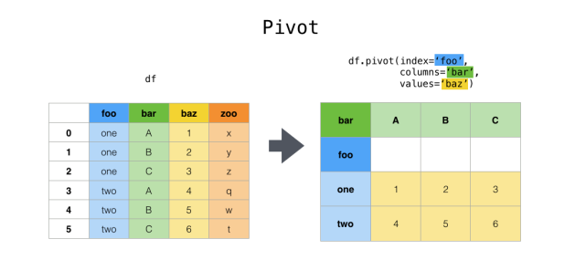
Cf documentation officielle de Pandas

Slide 20
Fusionner plusieurs df : merge vs concat
Merge : fusionner deux df sur deux propriétés ;
« fusion imparfaite »
Concat : coller deux df similaires
« fusion verticale ou horizontale»

Slide 21
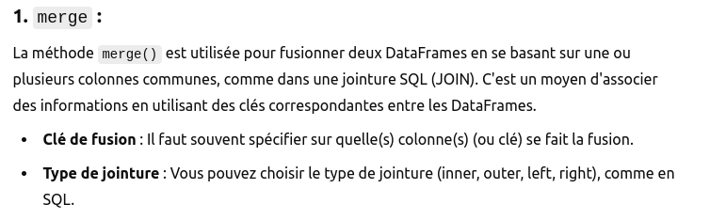

Slide 22
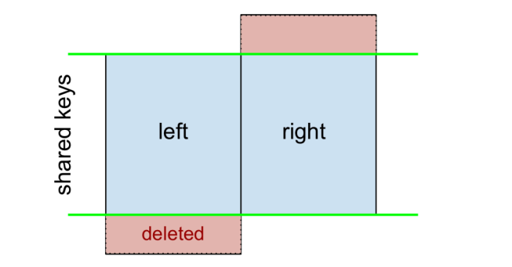
Plusieurs types de jointures
Inner join
pd.merge(df1, df2, on= keys, how="inner")

Slide 23
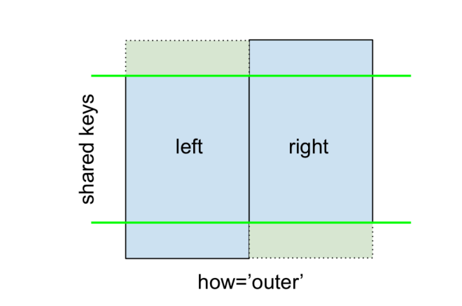
Plusieurs types de jointures
Outer join
pd.merge(df1, df2, on= keys, how="outer")

Slide 24
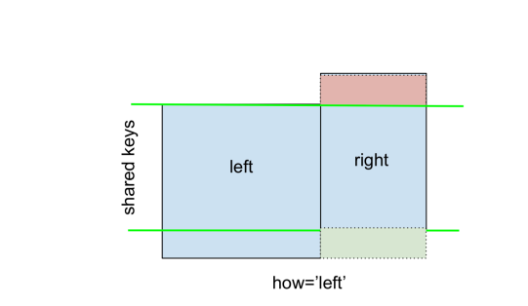
Plusieurs types de jointures
left join
pd.merge(df1, df2, on= keys, how="left")

Slide 25
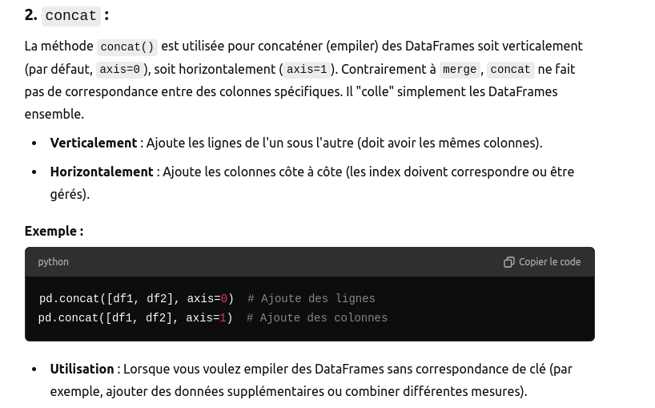

Slide 26
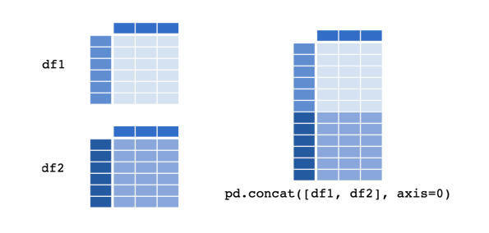
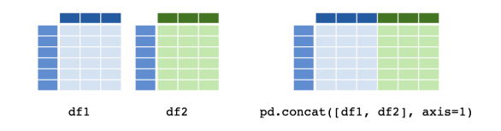

Slide 27
Bilan
Beaucoup de possibilités
Beaucoup de flexibilité
mais il faut
Beaucoup pratiquer
=> la librairie phare de la data science
MAIS pas forcément optimisé pour le traitement de millions de colonnes (nouveaux outils comme paquet moins riches mais plus rapides )

Slide 28
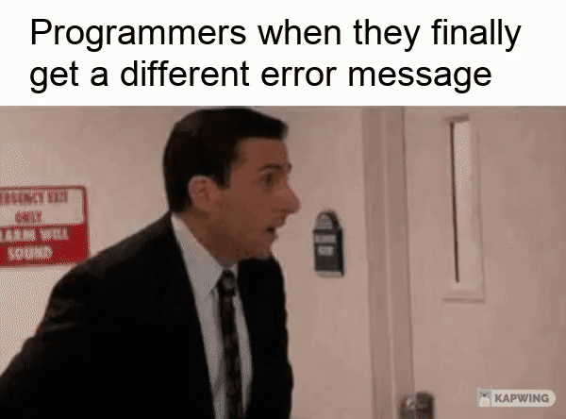
Monitorer son programme

Slide 29
Monitorer son programme
Le fameux print(« here ») pour trouver l’origine des bugs de son code a ses limites. (programme énorme, milliers de fichiers traités en parallèle…) C’est pourquoi il existe d’autres techniques de monitoring intéressantes que l’on va étudier
Monitorer c’est surveiller le programme et son exécution (qu’il s ‘exécute bien, mais aussi se comporte correctement, soit rapide)
Destiné à la fois au pogrammeur mais aussi à l’utilisateur pour comprendre ce qui se passe dans la boîte noire qu’est le programme

Slide 30
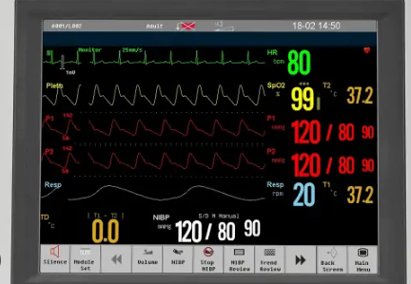
Python : les bonnes pratiques
1) Mesurer le temps d’exécution
2) Afficher des informations claires pour l’utilisateur :
le logging et les barres de progression
3) la gestion des erreurs et des exceptions

Slide 31
1) mesurer le temps d’exécution
Important pour améliorer un programme en production.
Aussi repérer les problèmes : lenteurs dans le programme = suspect
Permet de repérer quelles sections du code posent problème => remplacer une fonction en O(n3) par une fonction en O(n2) quand on a beaucoup de données peut diviser par 10 le temps !
Il faut donc des outils pour repérer les parties lentes du code (bottleneck, goulot d’étranglement) et travailler ces sections

Slide 32
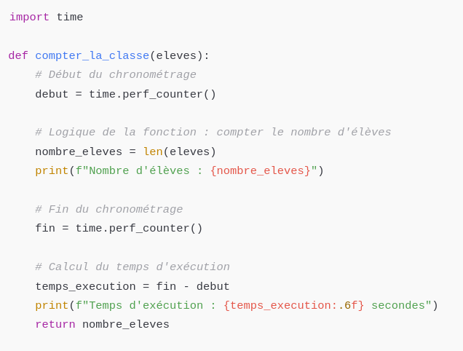
1) mesurer le temps d’exécution
Python propose une solution simple nommé timers pour monitorer le temps d’exécution de parties de son code

Slide 33
1) mesurer le temps d’exécution
Problème : c’est long, il faut 3 lignes pour mesurer le temps d’exécution d’une seule fonction, et trouver comment stocker les valeurs si on le fait sur tout un code …
On peut pour ça créer une classe Timer et des méthodes timer.start() timer.stop() qui feront ça de façon plus souple
On peut créer une mémoire dans l’objet (dic) qui permette de stocker le nom de la fonction lancée
https://realpython.com/python-timer/ pour des idées d’implémentation

Slide 34
1) mesurer le temps d’exécution
Python got us covered
python -m pip install codetiming
from codetiming import Timer soit start et stop, soit context managre
with Timer():
compter_la_classe(eleves)
Usage comme décorateur @Timer(name="decorator")

Slide 35
1) mesurer le temps d’exécution de son programme
Un timer efficace est très utile pour monitorer la performance de chaque fonction quand on la code
Mais parfois quand on travaille sur des programmes intenses, les petits delta sur des fonctions ont un grand impact, un timer classique ne repère pas les petites différences efficacement : il faut lancer la fonction des milliers de fois. Voir le module timeit
Problème : quand le code devient vraiment compliqué, que l’on appelle certaines fonctions en boucle … même un bon timer ne permet pas de stocker toutes les informations de façon lisible

Slide 36
1) mesurer le temps d’exécution d’un programme
Dans ce cas on parle plutôt de profiling du programme et peut utiliser des outils adaptés
python -m cProfile -o nom_du_fichier
souvent des outils en ligne de commande qui exécutent un code et affichent des statistiques sur le temps de chaque fonciton.
Je recommande snakeviz pour des graphiques sympathiques
Existe aussi pour faire du profiling de mémoire

Slide 37
2) afficher des informations claires pour l’utilisateur
Logging : mémoriser des informations durant l’exécution d’un programme.
Ça peut être la valeur d’une variable, les fonctions utilisées, le nombre d’appels, la taille d’un fichier , l’IP de l’utilisateur…
Ensuite ces informations peuvent être affichées ou exportées

Slide 38
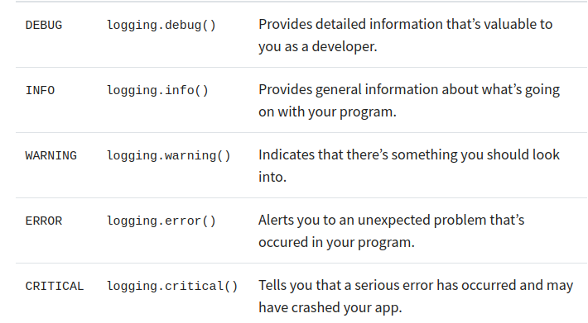
2) a) le logging
import logging python a une solution plusieurs niveaux de sévérité

Slide 39
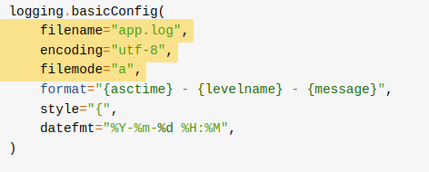
2) a) le logging
Modifier la configuration de base
logging.basicConfig(level=logging.DEBUG)
cet échelonnage en niveaux permet ensuite de définir quelles informations afficher à l’écran sans changer le travail de logging dans le code (le développeur affiche plus d info que pour l utilisateur…)
                permet aussi de sauver les logs dans un fichier

Slide 40
2) a) le logging
La bonne pratique :
définir le bon niveau d’information pour chaque information affichée
* utiliser les self-documenting expressions pour stocker la valeur de certaines variables critiques
logging.debug("variable=%s", variable)
souvent pour des gros projets, les équipes définissent leurs loggers custom

Slide 41
2) b) les barres de progression
Parfois quand on lance des boucles for avec des milliers d’appels et que le code est long, cela rassurerait l’utilisateur de savoir où on en est. Pour cela on peut afficher des barres de progression quand on fait des boucles
Pour cela, python a tqdm
cf (taqadum, تقدّم), progrès
(te quiero demasiado).

Slide 42

2) b) les barres de progression
pip install tqdm
from tqdm(.auto) import tqdm
puis on wrappe l’itérable parcouru par tqdm. Marche dans les boucles for, les dicos, les listes par compréhension…
paramètre desc, préciser la taille de l’objet...

Slide 43
2) b) les barres de progression
Parfois dans la vie on a des cas plus complexes :
Nested loops
Programmes asynchrones
On veut jouer avec pandas …
et on aimerait quand même n’avoir qu’une seule barre de progrès pour tout
La solution est de ne créer qu’une barre et de manuellement incrémenter la barre de progrès quand il faut
Je n’en dis pas plus et vous laisserai jouer avec dans le TP 3 !

Slide 44
3) la gestion des erreurs
Normalement un programme python termine dès qu’il rencontre une erreur. Mais ce n’est parfois pas ce qu’on voudrait !
Ex : pipeline de traitement de données qui prend en entrée des fichiers words. Si qqn glisse par erreur un fichier jpeg il y aura une erreur. Mais on ne veut pas pour autant interrompre la chaîne de traitement et perdre tout le travail déjà fait.
On peut donc gérer plus finement les erreurs pour préparer son programme à des malfonctions possibles et définir une réponse adaptée

Slide 45
3) la gestion des erreurs
Distinguer erreur vs exception (quand un code correct crashe lors de l’exécution)
Or toutes les erreurs ne sont pas les mêmes : division par 0, fichier n’existe pas, mémoire pleine… python donne plus d’informations sur la raison du crashe en distinguant plusieurs types d’exceptions.

Slide 46
3) gestion des erreurs
Peut être une opportunité pour mieux contrôler son programme
ex ; si on repère que le type de fichier est mauvais, inutile d’aller plus loin, on veut s’arrêter là => on raise une exception
if eleve not in liste
raise Exception(f" {eleve} n’a pas fait le contrôle!")
print(note[eleve])
pour généraliser ce genre de checkpoint on utilise le mot clé
assert suivi d’une expression boléenne
assert (eleve in liste), f" {eleve} n’a pas fait le contrôle!"

Slide 47
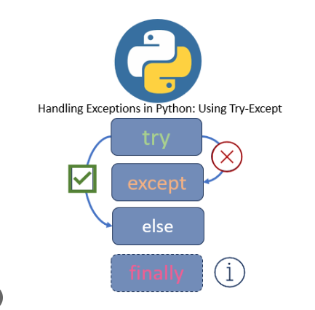
3) gestion des erreurs
Problème : ça arrête le code. La meilleure manière de faire est d’utiliser un gestionnaire de contexte
try : le code qu’on veut exécuter mais qui
va potentiellement crasher
except : ce qu’on fait si ça ne marche pas (lever
une exception ou stocker l’erreur)
else : ce qu’on fait ensuite si le code douteux
n’a pas crashé
finally : code exécuté quelle que soit l’issue
Source image; https://medium.com/@ccpythonprogramming/handling-exceptions-in-python-using-try-except-finally-4885e84a9491

Slide 48
3) gestion des erreurs
On appelle ça l’exception handling
=> on prévoit tout ce qui peut aller de travers et on agit en conséquence
utiliser try / except fait que le programme continue à tourner malgré l’erreur, il faut quand même conserver et traiter l’information que l’erreur a eu lieu.
On peut raffiner en précisant quel type d’erreur on veut attraper (ex : file not found exception mais si le crash vient d’ailleurs on veut que le programme crashe)
on peut enchaîner les except avec la façon de réagir à chaque type d’execption

Slide 49
3) gestion des erreurs
La bonne pratique dans un projet est de réfléchir à tout ce qui peut mal se passer dans votre code mais n’est pas de votre responsabilité (hardware, data envoyées…) et prévoir dans les sections critiques une gestion des exceptions prévisibles.
Vous pouvez créer vos propres exceptions particulières à la philosophie de votre programme pour les repérer et les traiter spécifiquement.
Buit-in vs custom exceptions

Slide 50
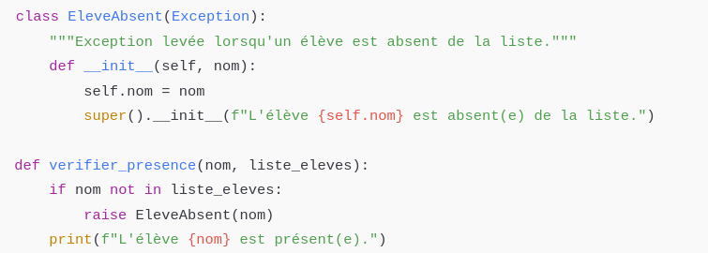
La gestion des erreurs

Slide 51
D’autres sujets pour aller plus loin sur le monitoring
Parfois avoir des fichiers de logs avec des valeurs n’est pas très interprétable. Il faut donc un moyen de visualiser l’évolution des résultats de son programme sur différents runs
=> création de dashboards. Ex librairie weight and biases
On peut vouloir vérifier le bon comportement de son code sur des exemples canoniques pour être sur qu’une misa à jour de le détraque pas
=> création de fichiers de unit tests

Slide 52
Pour aller plus loin
https://realpython.com/python-logging/
https://www.datacamp.com/tutorial/tqdm-python
https://realpython.com/python-exceptions/

